Slide 1
Министерство образования и науки Республики Тыва
Информация
о состоянии преступности среди несовершеннолетних
за 6 месяцев 2021 года по данным информационного центра
МВД по РТ
Кызыл - 2021

Slide 2
По данным информационного центра МВД по РТ по итогам 6 месяцев 2021 г. отмечается снижение детской преступности на 31,6% или 104 против 152. Удельный вес совершенных подростками преступлений составил 5%.
В совершении 104 преступлений участвовали 116 (АППГ/162) несовершеннолетних, снижение на 28,4%.

Slide 3
Рост подростковой преступности произошел в 3 муниципальных образованиях республики: Эрзинский на 100% (2 против 0), Барун-Хемчикский на 38,5% (18 против 13), Каа-Хемский на 50% (3 против 2).
Динамики не наблюдается в Тандынском 2 против 2, Улуг-Хемский 6 против 6.
В Тере-Хольском, Овюрском, Чаа-Хольском за 6 месяцев 2021 года не зарегистрировано, ни расследовано ни одного преступления.

Slide 4
Отмечается положительная тенденция снижения следующих категорий преступлений:

Slide 5
Отмечается положительная тенденция снижения следующих категорий преступлений:

Slide 6
По видам преступлений, наблюдается снижение среди преступлений против собственности:
кражи (48 против 78),
- грабеж (9 против 30),
вымогательство (0 против 3),
- неправомерное завладение автомобилем или иным транспортным средством без цели хищения (6 против 7),
Также отмечается положительная тенденция среди преступлений против личности:
убийства (4 против 0),
изнасилование (3 против 5).

Slide 7
Наблюдается рост среди преступлений против собственности:
- разбой (2 против 0, +100%);
Среди преступлений против личности:
- УПТВЗ (9 против 2, +71%);
Среди преступлений, связанных с незаконным оборотом наркотиков (хранение, употребление, сбыт) (20 против 13, +54%).

Slide 8
Анализ времени совершения преступлений показал, что с 00-07 совершено 26 преступлений (АППГ/33, снижение на 21,2%), с 08-18 совершено 40 (АППГ/77, снижение на 48%), с 19-24 совершено 13 (АППГ/24, снижение показателя на 45,8%).

Slide 9
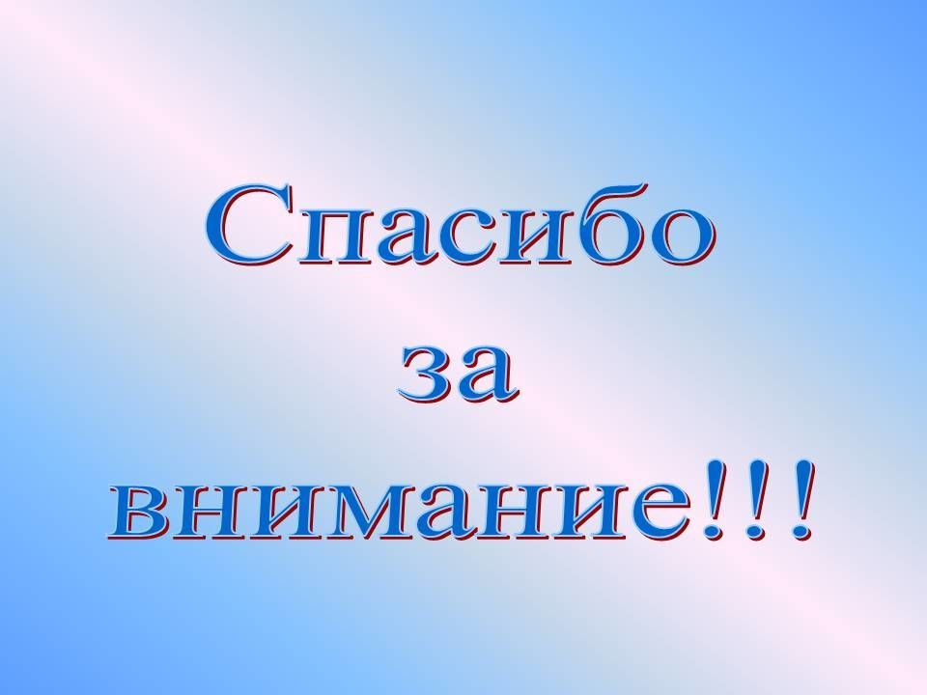
Министерство образования и науки Республики Тыва

